Slide 1

BÀI TẬP VẬN DỤNG ĐỊNH LUẬT OHM

Slide 2
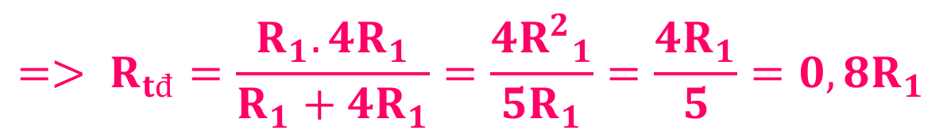
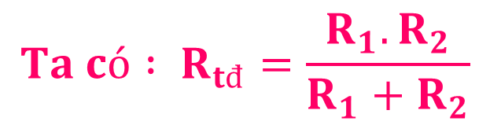
5.7 Hai điện trở R₁và R₂=4R₁ được mắc song song với nhau. Khi tính theo R₁ thì điện trở tương đương của đoạn mạch này có kết quả nào dưới đây?
A. 5R₁ B. 4R₁ C. 0,8R₁ D. 1,25R₁
$$Ta có : R_{tđ}=\frac{R_{1}.R_{2}}{R_{1}+R_{2}}$$
$$=> R_{tđ}=\frac{R_{1}.{4R}_{1}}{R_{1}+{4R}_{1}}=\frac{{4R^{2}}_{1}}{5R_{1}}=\frac{{4R}_{1}}{5}=0,8R_{1}$$
CHỌN C

Slide 3
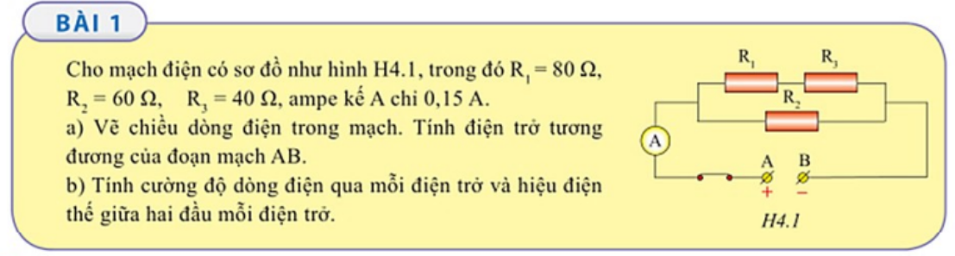
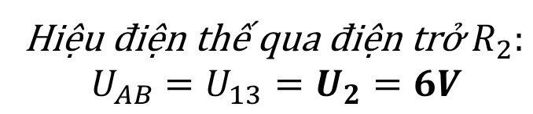
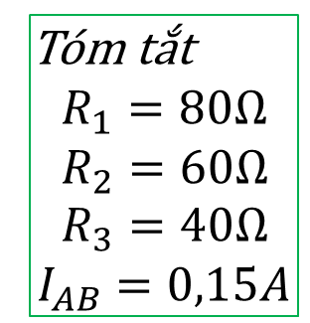
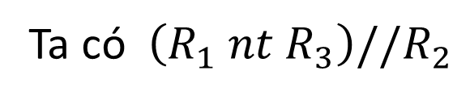

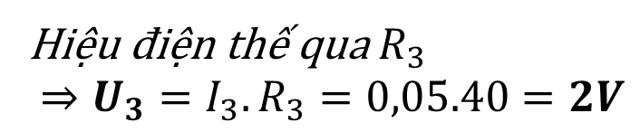
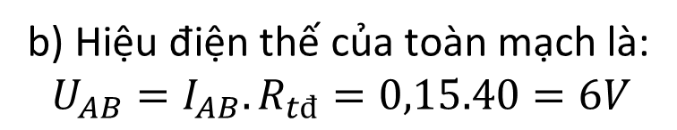
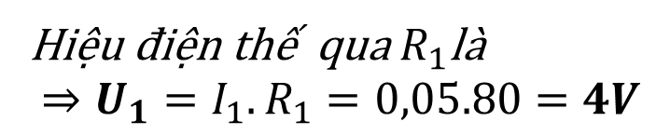
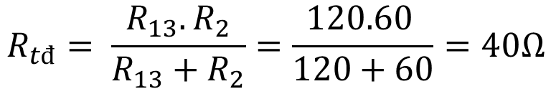
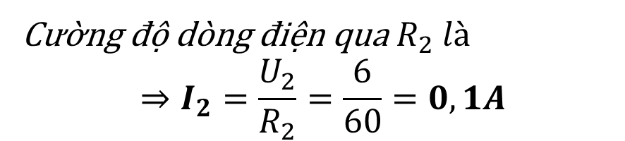
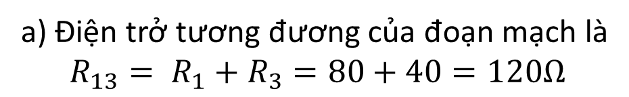
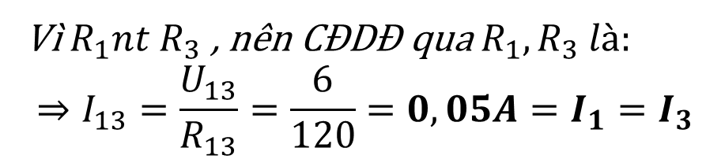
Tính trong ngoặc trước
Tóm tắt
$$R_{1}=80Ω$$
$$R_{2}=60Ω$$
$$R_{3}=40Ω$$
$$I_{AB}=0,15A$$
Ta có $\left(R_{1} nt R_{3}\right)/{/R}_{2}$
Vì $R_{1}nt R_{3}$ , nên CĐDĐ qua $R_{1},R_{3} là:$
$$⇒I_{13}=\frac{U_{13}}{R_{13}}=\frac{6}{120}=0,05A=I_{1}=I_{3}$$
a) Điện trở tương đương của đoạn mạch là
$$R_{13}= R_{1}+R_{3}=80+40=120Ω$$
Cường độ dòng điện qua $R_{2} là$
$$⇒I_{2}=\frac{U_{2}}{R_{2}}=\frac{6}{60}=0,1A$$
$$R_{tđ}= \frac{R_{13}.R_{2}}{R_{13}+R_{2}}=\frac{120.60 }{120+60}=40Ω$$
Hiệu điện thế qua $R_{1}$là
$$⇒U_{1}=I_{1}.R_{1}=0,05.80=4V$$
b) Hiệu điện thế của toàn mạch là:
$$U_{AB}=I_{AB}.R_{tđ}=0,15.40=6V$$
Hiệu điện thế qua $R_{3}$
$$⇒U_{3}=I_{3}.R_{3}=0,05.40=2V$$
$$Vì R_{13}/{/R}_{2}$$
Hiệu điện thế qua điện trở $R_{2}:$
$$U_{AB}=U_{13}=U_{2}=6V$$

Slide 4
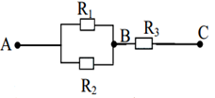
3. Cho mạch điện có sơ đồ như hình vẽ. Cho biết rằng R₁=3 Ω; R₂=6 Ω; R₃=6 Ω. U_{AB}=3V. Tìm:
a) Điện trở tương đương của đoạn mạch.
b) Cường độ dòng điện qua R₃.
c) Hiệu điện thế của toàn mạch.
d) Cường độ dòng điện qua R₁ và R₂.
ĐS:8 Ω; 1,5A; 12V; 1A; 0,5A

Slide 5
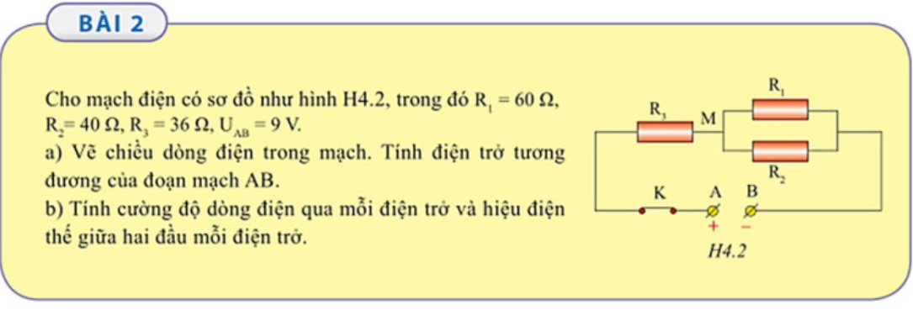

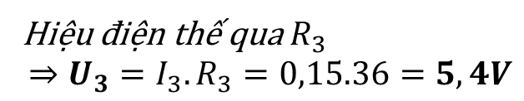
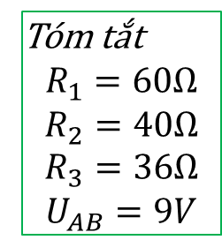
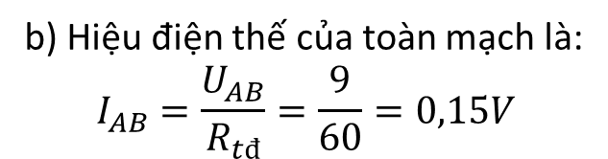
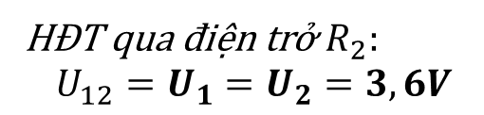

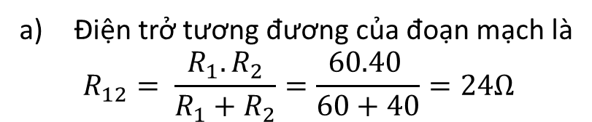
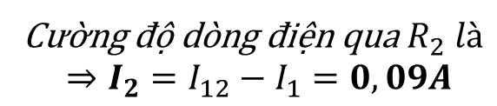
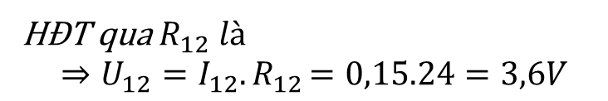
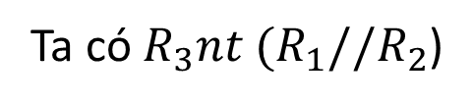
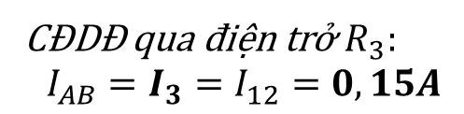
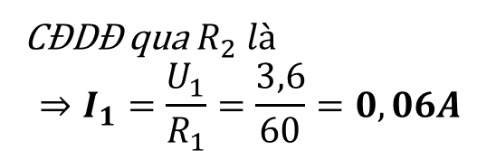
Tóm tắt
$$R_{1}=60Ω$$
$$R_{2}=40Ω$$
$$R_{3}=36Ω$$
$$U_{AB}=9V$$
Ta có$R_{3}nt (R_{1}/{/R}_{2}$)
HĐT qua $R_{12} là$
$$⇒U_{12}=I_{12}{.R}_{12}=0,15.24=3,6V$$
Điện trở tương đương của đoạn mạch là
$$R_{12}= \frac{R_{1}.R_{2}}{R_{1}+R_{2}}=\frac{60.40 }{60+40}=24Ω$$
$$Vì R_{1}/{/R}_{2}$$
HĐT qua điện trở $R_{2}:$
$$U_{12}=U_{1}=U_{2}=3,6V$$
$$R_{tđ}= R_{12}+R_{3}=24+36=60Ω$$
Hiệu điện thế qua $R_{3}$
$$⇒U_{3}=I_{3}.R_{3}=0,15.36=5,4V$$
b) Hiệu điện thế của toàn mạch là:
$$I_{AB}=\frac{U_{AB}}{R_{tđ}}=\frac{9}{60}=0,15V$$
CĐDĐ qua $R_{2} là$
$$⇒I_{1}=\frac{U_{1}}{R_{1}}=\frac{3,6}{60}=0,06A$$
$$Vì R_{3} nt R_{12}$$
CĐDĐ qua điện trở $R_{3}:$
$$I_{AB}=I_{3}=I_{12}=0,15A$$
Cường độ dòng điện qua $R_{2} là$
$$⇒I_{2}=I_{12}−I_{1}=0,09A$$

